Slide 1
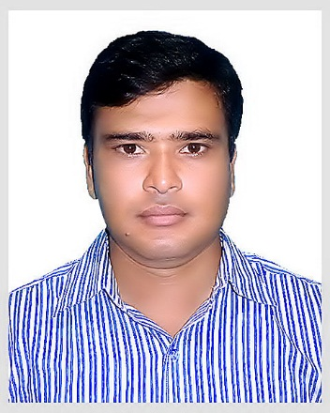
আজকের পাঠে সবাইকে শুভেচ্ছা

Slide 2
শিক্ষক পরিচিতি
আবু হোসাইন মোঃ আসাদুল ইসলাম
সহকারি শিক্ষক
বাদাঘাট সরকারী প্রাথমিক বিদ্যালয়
তাহিরপুর, সুনামগঞ্জ।
asadul.islam129@gmail.com

Slide 3
পাঠ পরিচিতি
শ্রেনিঃ দ্বিতীয়
বিষয়ঃ বাংলা
পাঠ শিরোনামঃ দাদির হাতের মজার পিঠা
পাঠ্যাংশঃ বাংলাদেশে শীতকালে……মজাই আলাদা

Slide 4
শিখনফল
১.১.১ বাক্যে ও শব্দে ব্যবহৃত বাংলা যুক্তবর্ণের ধ্বনি শুনে মনে রাখতে পারবে।
১.৩.২ পাঠের বিষয়ে প্রশ্ন করতে ও প্রশ্নের উত্তর দিতে পারবে।
২.৫.৩ বর্ণনামূলক বিষয় পড়তে পারবে।
১.৫.১ পাঠে ব্যবহৃত শব্দ দিয়ে বাক্য লিখতে পারবে।

Slide 5
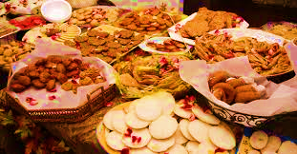
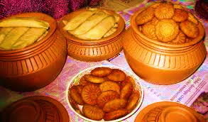
এসো আমরা কিছু ছবি দেখি
১। ছবিতে তোমরা কী দেখতে পাচ্ছো ?
উত্তরঃ পিঠা
২। পিঠা খেতে কেমন লাগে ?
উত্তরঃ অনেক মজা।
৩। তোমাদের বাড়ীতে কে পিঠা তৈরী করেন ?
ঊত্তরঃ দাদী

Slide 6
আজকের পাঠ
দাদির হাতের মজার পিঠা

Slide 7
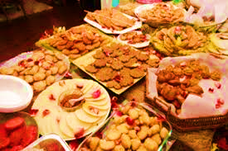
বাংলাদেশের শীতকালে পিঠাপুলি খাওয়ার ধুম পড়ে যায়।

Slide 8
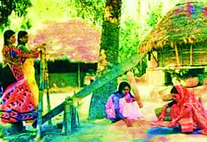
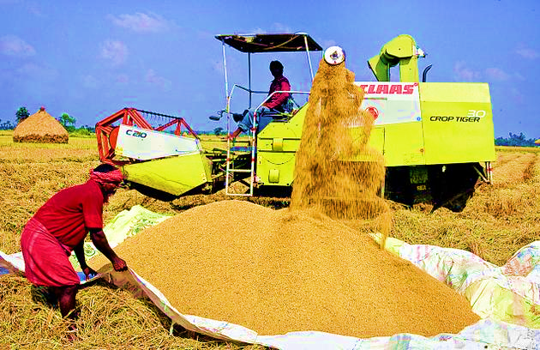
এ সময় ঘরে ঘরে ওঠে নতুন ধান। ঢেকিতে ধান ভানা হয়।

Slide 9
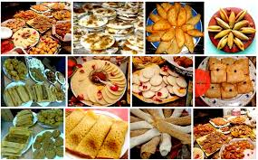
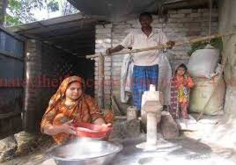
তা দিয়ে তৈরী হয় নানা ধরনের পিঠা।
নানা ধরনের অনুষ্ঠানে পিঠা খাওয়া হয়।
ধান ভানার পর সেই চাল গুঁড়ো করা হয়।

Slide 10
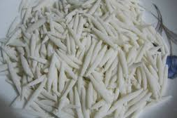
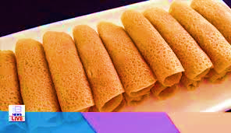
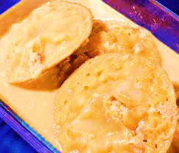
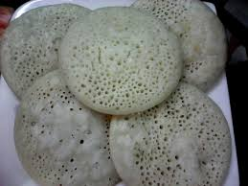
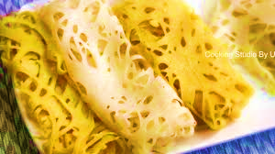
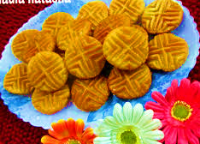
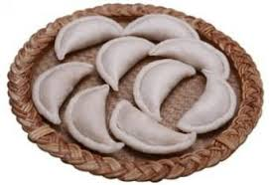
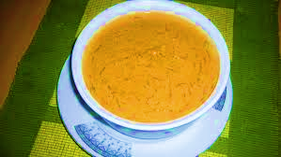
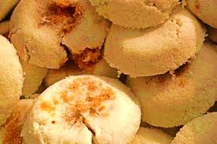
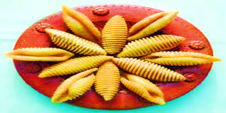
পাটিসাপটা
চিতই পিঠা
দুধ চিতই
চুষি পিঠা
যেমনঃ খেজুর পিঠা, চুষি পিঠা, বিবিখানা পিঠা, চিতই পিঠা, ছিট পিঠা , সেমাই পিঠা, ভাপা পিঠা, দুধচিতই পিঠা, পাটিসাপটা, পুলি, নারকেল পিঠা।
এমনি নানা নামের পিঠা। শীতকালে গরম গরম পিঠার মজাই আলাদা।
এসব পিঠার সুন্দর সুন্দর নাম আছে।
ছিট পিঠা
নারকেল পিঠা
ভাপা পিঠা
বিবিখানা
খেজুর পিঠা
পুলি
সেমাই পিঠা

Slide 11
পাঠ্যবই সংযোগ
তোমরা পাঠ্য বইয়ের ৩৬ পৃষ্ঠা খোলো

Slide 12
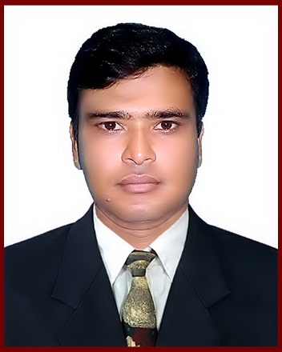
শিক্ষকের পাঠ

Slide 13
শিক্ষক শিক্ষার্থীর মিলিত পাঠ

Slide 14
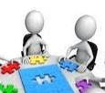
দলীয় কাজের নির্দেশনা
তোমরা চারটি দলে ভাগ হয়ে পাঠ্যাংশটুকু একবার পড়।

Slide 15
পাঠ থেকে নতুন শব্দ খুজে বের করো ও অর্থ বলো
অনুষ্ঠান
আয়োজন
সুন্দর
ভালো, উত্তম

Slide 16
শিক্ষার্থীর পাঠ

Slide 17
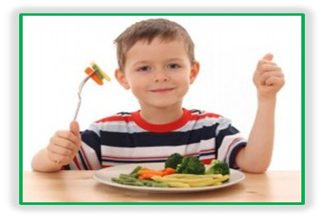
যুক্তবর্ণ ভেঙ্গে দেখাও ও শব্দ তৈরী করো
অনুষ্ঠান
ষ্ঠ
ষ
ঠ
কাষ্ঠ, পৃষ্ঠার্য
সুন্দর
অন্দর, বন্দর
গর্ব , সর্ব
ন্দ
ন
দ

Slide 18
জোড়ায় কাজ
তোমরা ৫টি করে পিঠার নাম লেখ ও প্রত্যেকটি পিঠা সম্পর্কে একটি করে বাক্য লেখ।

Slide 19
মুল্যায়ন
পাঠ্যাংশটূকু তোমরা একবার করে পড়ো।

Slide 20
মুল্যায়ন
প্রশ্নগুলোর উত্তর খাতায় লেখ
১। পিঠাপুলি খাওয়ার ধুম পড়ে কখন?
২। চাল গুড়ো করা হয় কখন?
৩। তোমার জানা চারটি পিঠার নাম লেখো?

Slide 21
নিরাময় মূলক
দুর্বল শিক্ষার্থীকে খুজে বের করে পাঠ্যাংশটুকু পুনরায় পড়তে সহযোগীতা করব।

Slide 22
ধন্যবাদ সবাইকে

